Slide 1
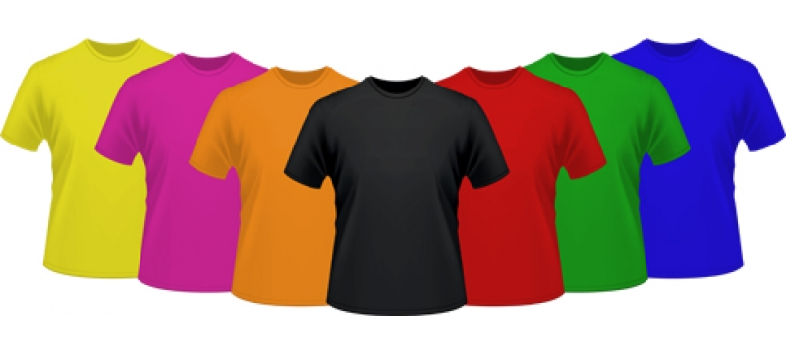
Konserwacja odzieży

Slide 2
1. Konserwacja odzieży polega na utrzymaniu jej w stanie nadającym się do jak najdłuższego użycia, przy jednoczesnym zachowaniu estetycznego wyglądu.
2. Sposób konserwacji odzieży zależy od rodzaju surowca użytego do jej wytworzenia.

Slide 3
Podstawowymi zabiegami związanymi z konserwacją odzieży są przede wszystkim odplamianie, pranie lub czyszczenie chemiczne oraz prasowanie.

Slide 4
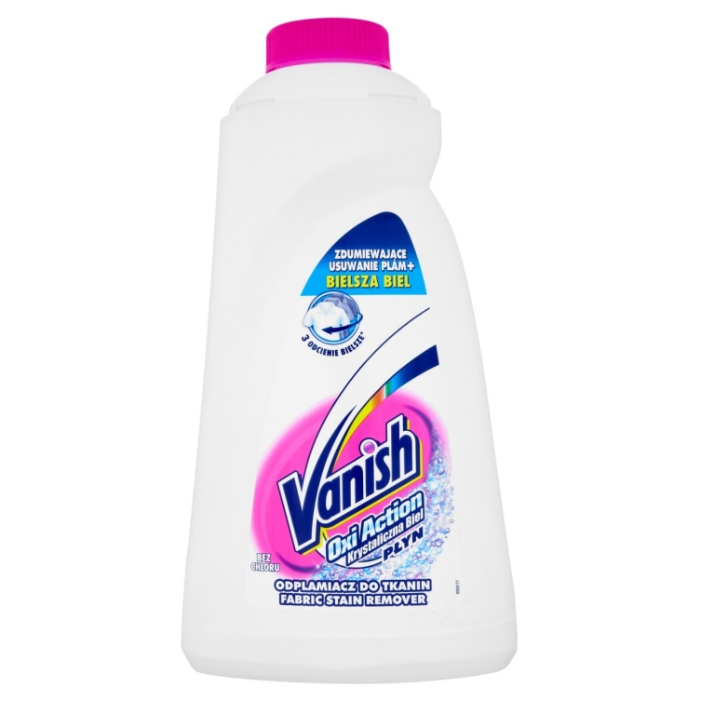
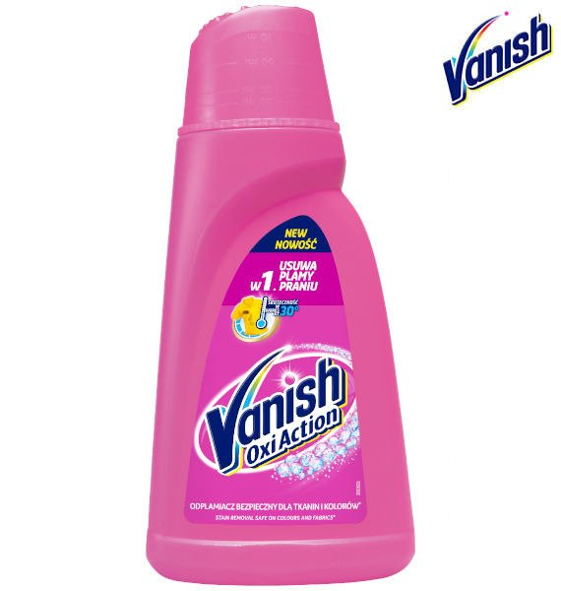
Odplamianie
Przystępując do odplamianie tkaniny, należy uprzednio ustalić rodzaj substancji, z jakiej powstała plama. Odplamianie należy przeprowadzić możliwie szybko po zauważeniu zaplamienia. Świeża plama daje się łatwiej usunąć niż dawna, ponieważ substancja plamiąca nie zdąży przeniknąć w głąb włókien.

Slide 5
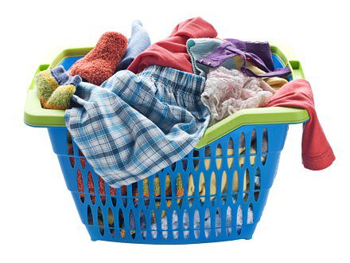
Pranie
Pranie ma na celu usunięcie brudu i zanieczyszczeń, które gromadzą się na odzieży podczas jej użytkowania. Proces prania składa się z następujących czynności:
·Namoczenie,
·Pranie właściwe,
·Płukanie,
·Suszenie.
Należy pamiętać o oddzieleniu tkanin kolorowych od białych, ze szczególnym uwzględnieniem tych, które podczas prania farbują.

Slide 6
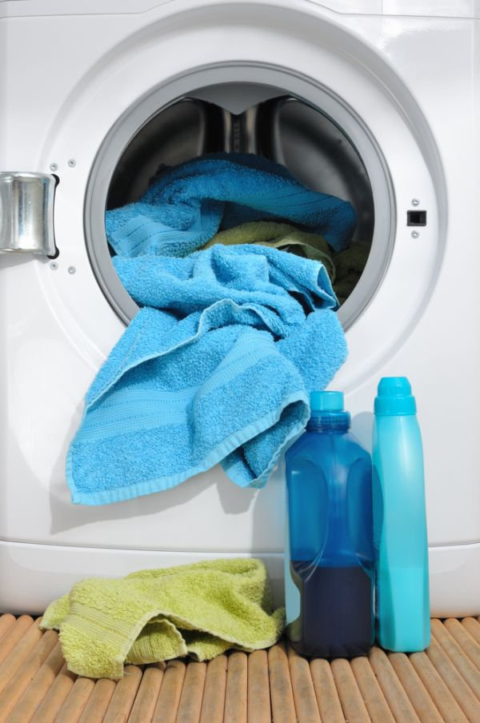
Kilka ogólnych zasad dotyczących prania,
o których warto pamiętać:
Lekkie zabrudzenia odzieży warto próbować usunąć w niskiej temperaturze ze względu na oszczędność energii.
Nie przepełniaj pralki!

Slide 7
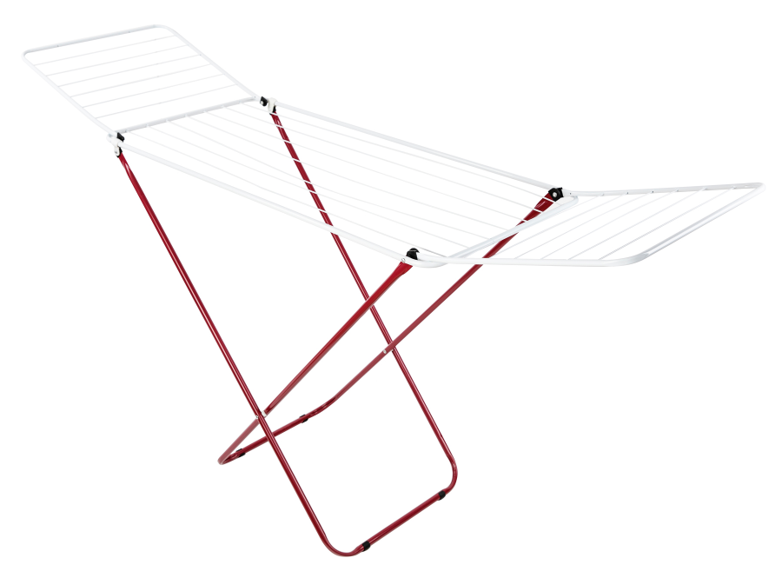
3. Nie pozostawiaj w pralce wypranych ubrań „do rozwieszenia później” – może to powodować powstanie zacieków na tkaninach.
4. Suszarka bębnowa niszczy tkaniny i przyspiesza proces ich mechacenia. Ubrania dłużej zachowają swój kształt, jeżeli po prostu rozwiesisz je na suszarce do bielizny i pozwolisz spokojnie wyschnąć.

Slide 8
Pranie wyrobów wełnianych i tkanin jedwabnych wymaga dużej ostrożności.
Tkaniny z włókien syntetycznych są mało odporne na wysoką temperaturę.

Slide 9
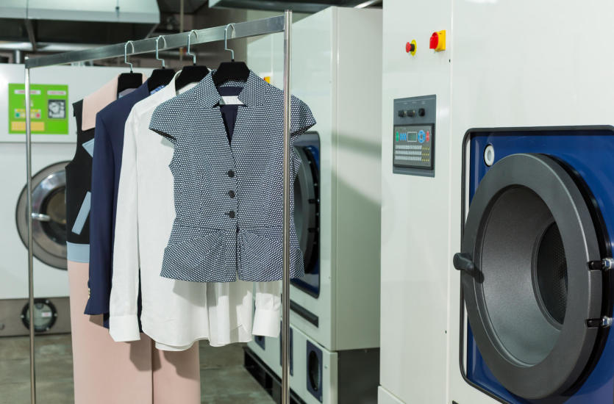
Czyszczenie chemiczne wyrobów odzieżowych z różnych surowców włókienniczych przeprowadza się tylko w wyspecjalizowanych zakładach usługowych.
Czyszczenie chemiczne może odbywać się na mokro lub na sucho. Podczas czyszczenia chemicznego na wyroby włókiennicze oddziaływuje się rozpuszczalnikami takimi jak benzyna czy trójchlorek etylenu (tri). Czyści się przede wszystkim wyroby wielowarstwowe tzn. garnitury, kostiumy.

Slide 10
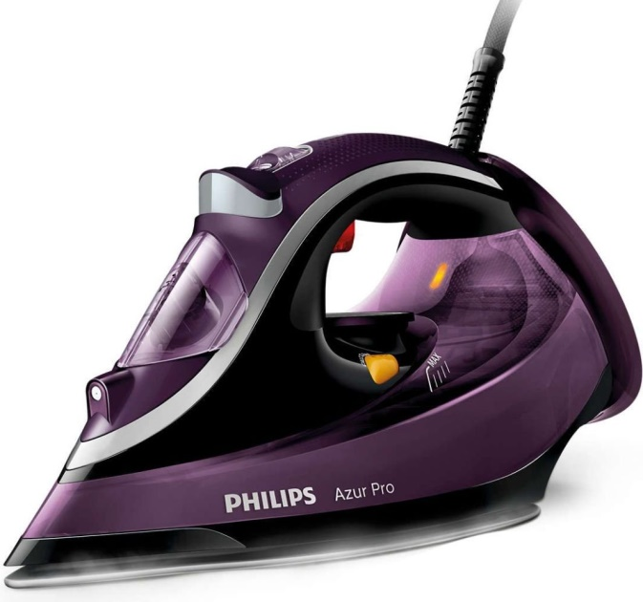
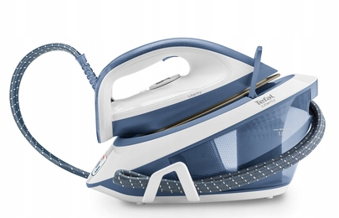
Prasowanie odbywa się najczęściej na desce do prasowania. Wyroby prasuje się w całości na prawej stronie, a jedynie dokładniej i delikatniej wszelkie elementy ozdobne. Niektóre wyroby, np. hafty, aksamit czy plusz prasuje się na lewej stronie by nie zaprasowywać wzoru. Prasuje się wyroby suche, jednak niekiedy należy zwilżyć wyrób kroplami wody lub parą wodną w celu ich lepszego rozprasowania i wygładzenia.

